Slide 1
Проект Тема: «Этот загадочный космос». Составила: Акатьева Л.П. 2023год.

Slide 2
Тип проекта: обучающий, исследовательский, игровой.
По времени проведения: краткосрочный (1неделя)
Состав проектной группы:воспитатели, родители, дети

Slide 3
Актуальность
Данный проект направлен на обогащение познавательно-эстетической компетентности старших дошкольников, поможет систематизировать полученные знания и применять их в различных видах деятельности, сформировать конструктивные навыки.

Slide 4
ЦЕЛЬ
О космическом пространстве, Формирование у детей подготовительного дошкольного возраста представлений солнечной системе и освоение космоса людьми.

Slide 5
Задачи
Актуализировать знания детей о многообразии космоса, о космонавтах, космических летательных космонавтах.
Развивать творческое воображение, фантазию, умение импровизировать.
Воспитывать патриотические качества, гордость за людей данной профессии, к своей Родине;
Привлечь родителей к совместной деятельности.

Slide 6
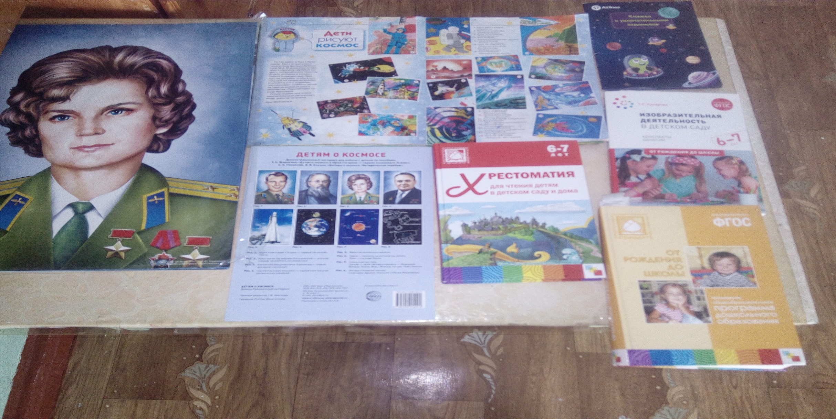
Подготовительный этап

Slide 7
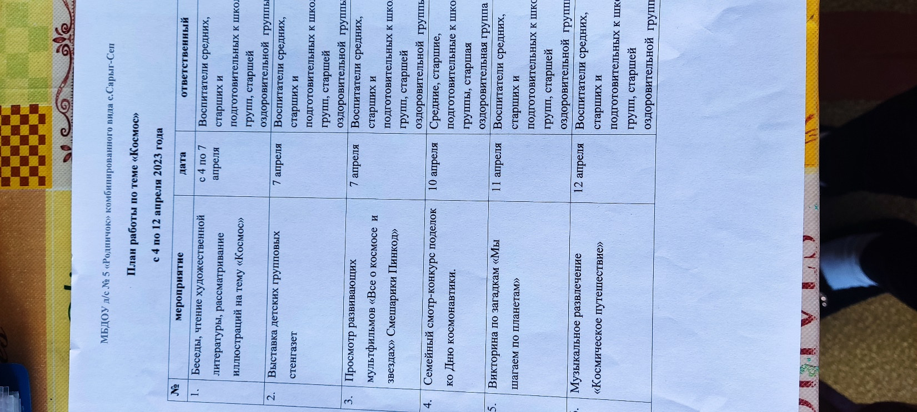
Подготовительный этап

Slide 8
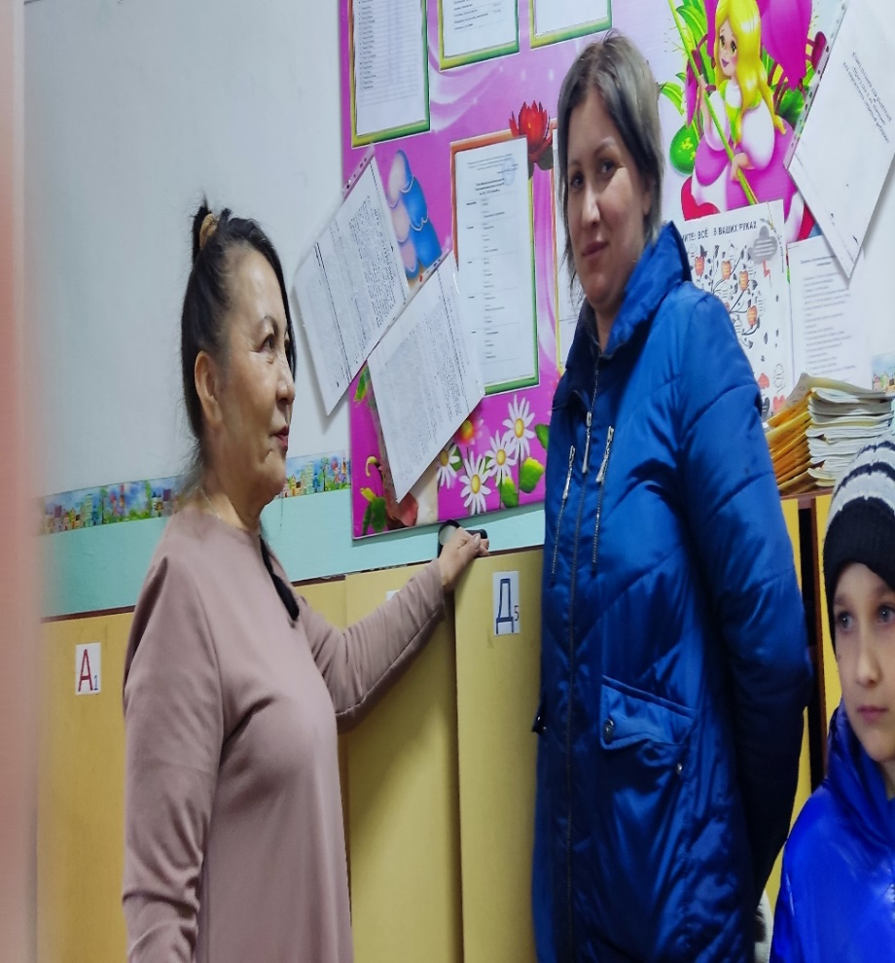
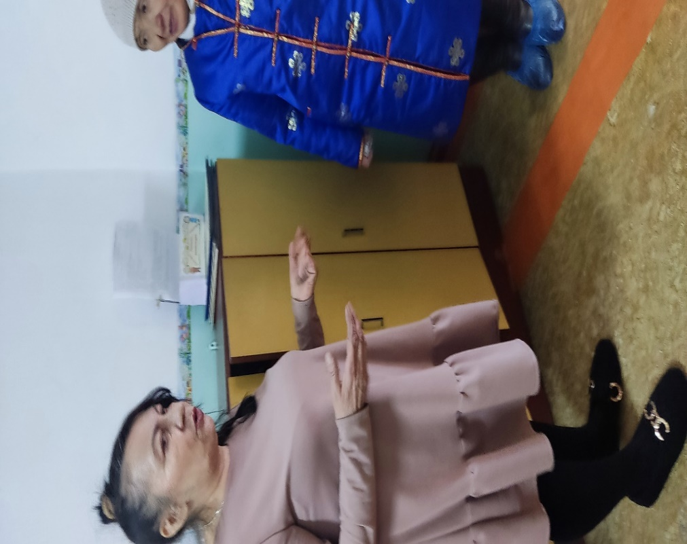
Работа с родителями

Slide 9
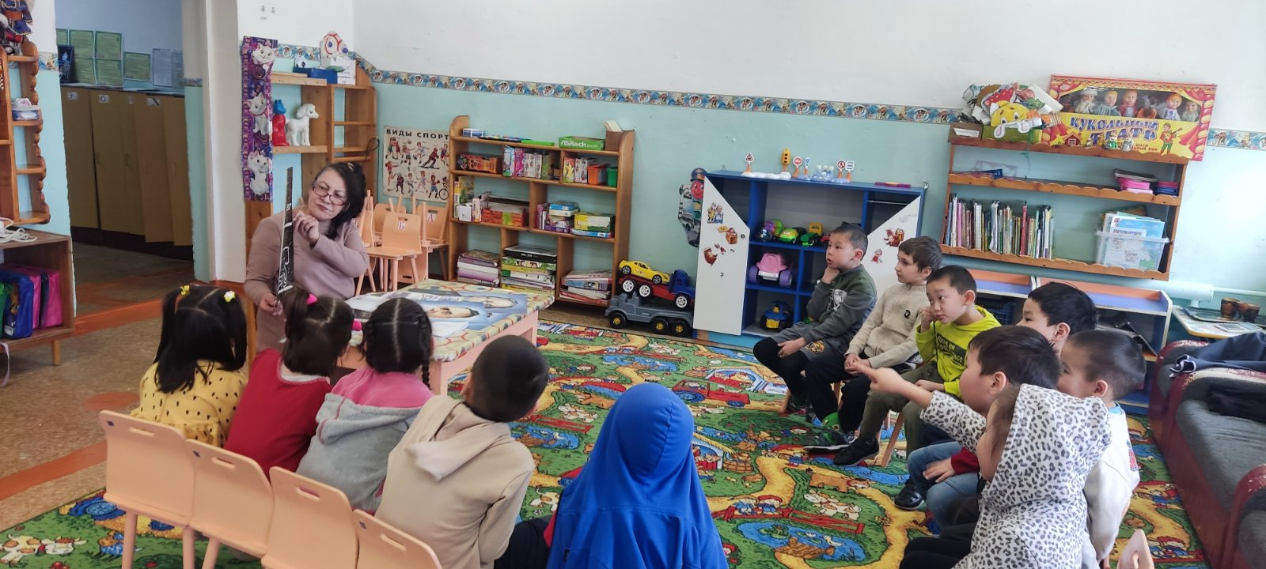
Основной этап

Slide 10
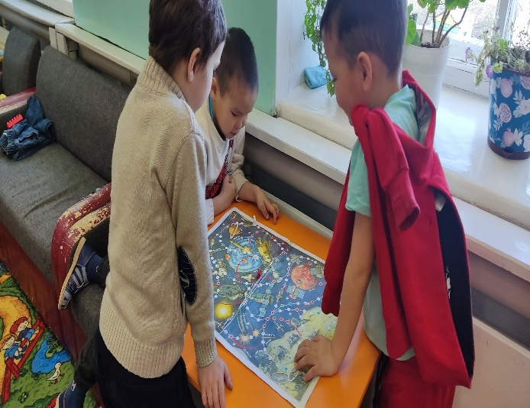
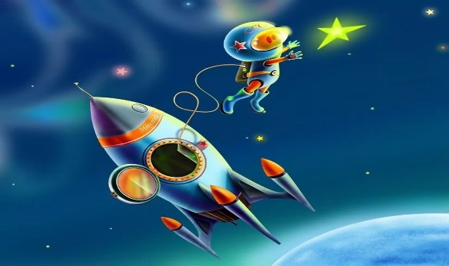
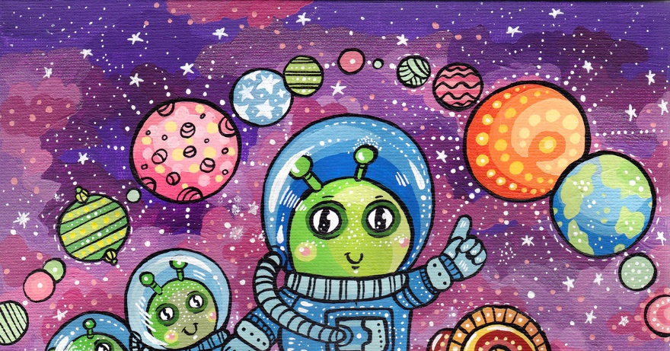
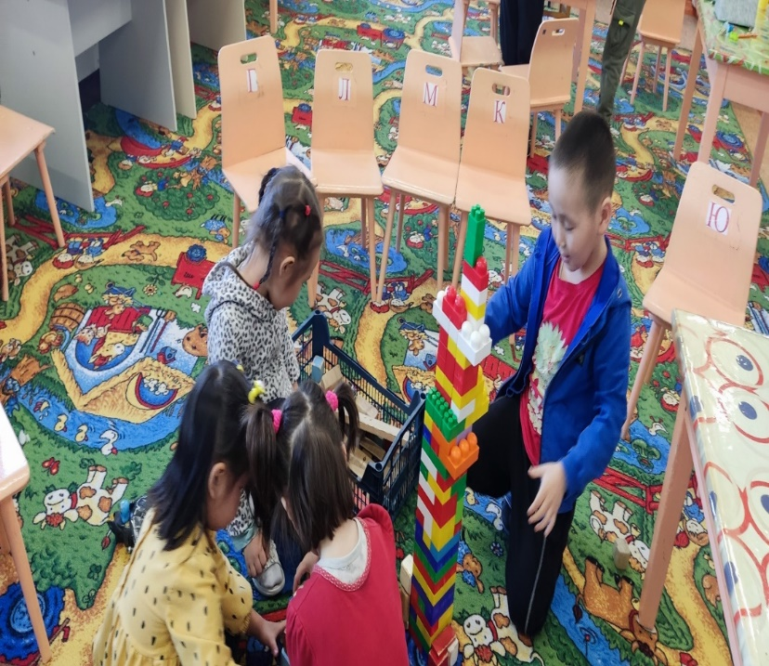
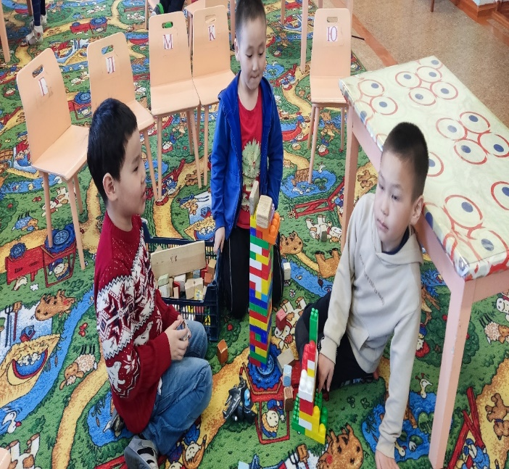
Игры «Дом для инопланетян»

Slide 11
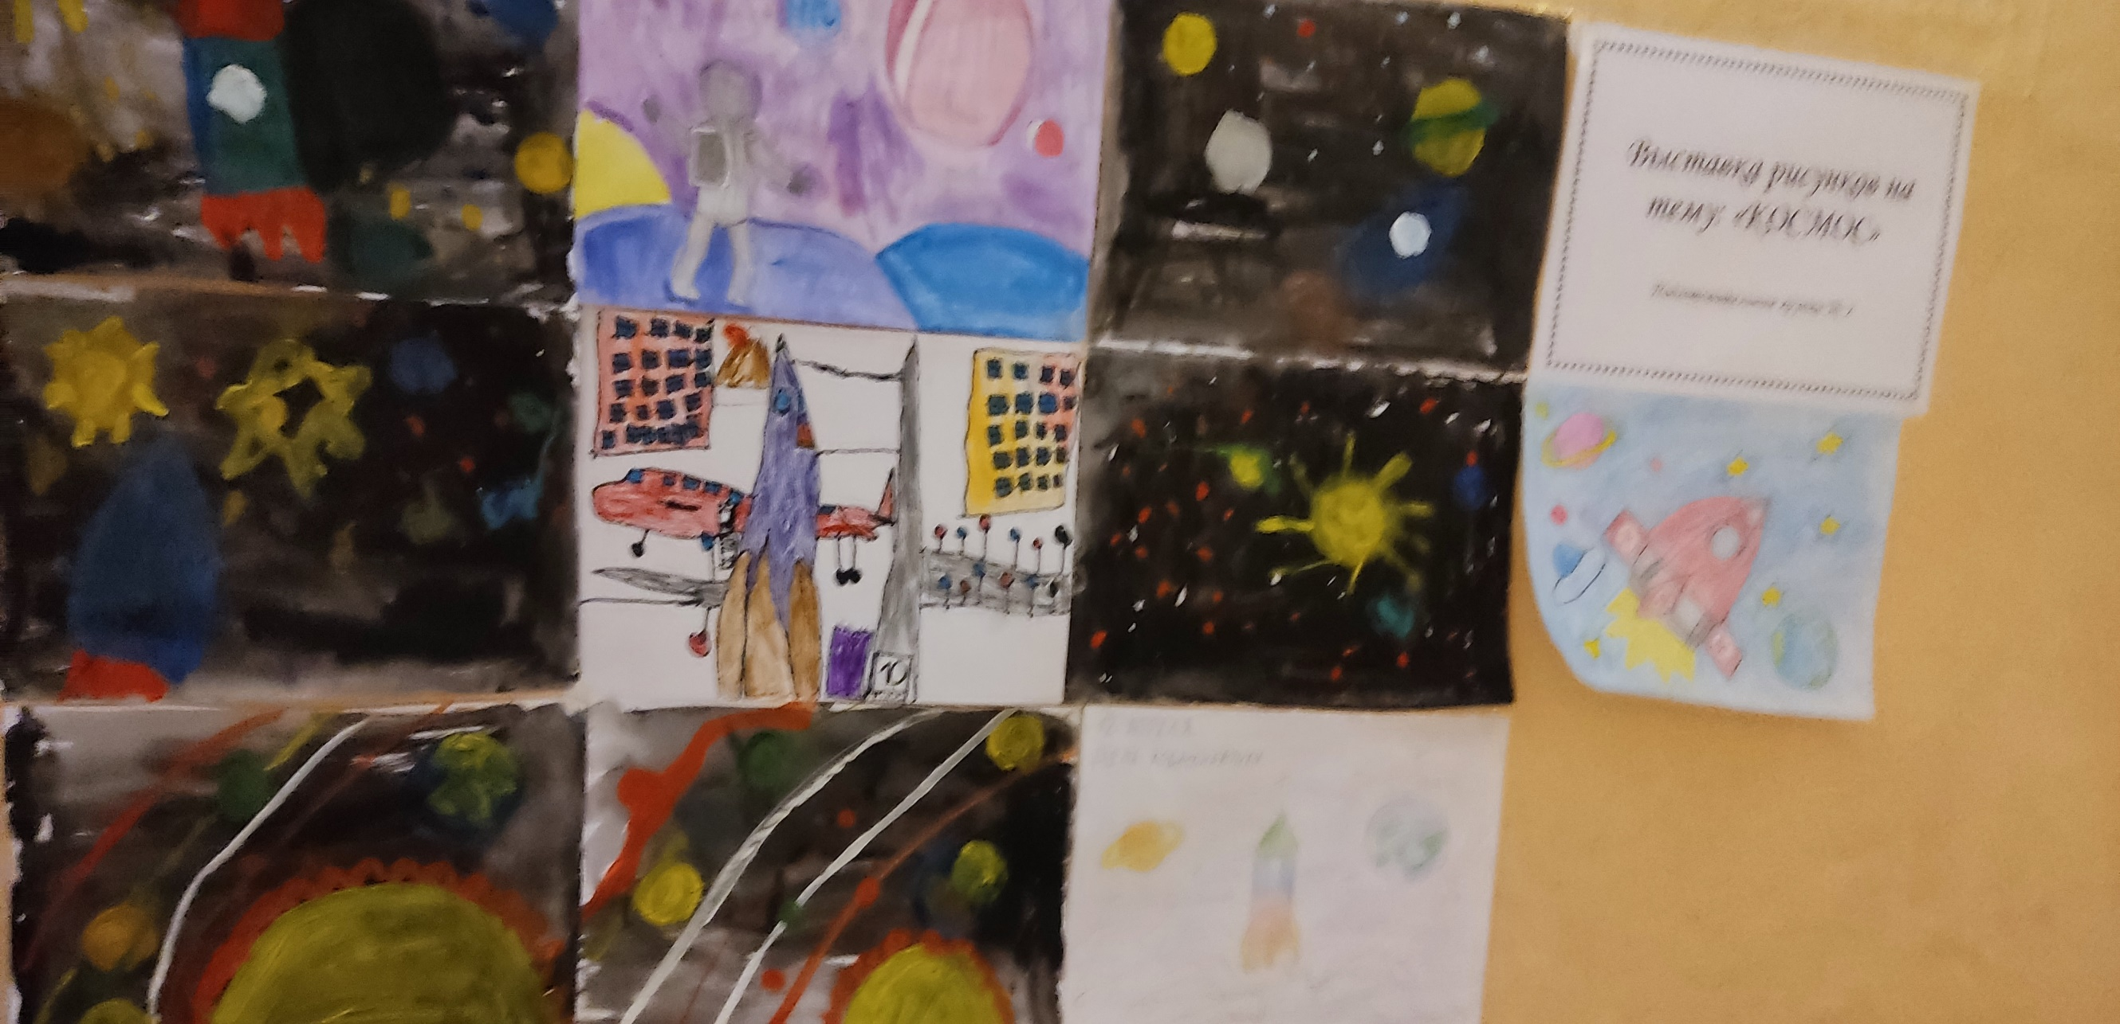
Рисунок «космонавты»

Slide 12
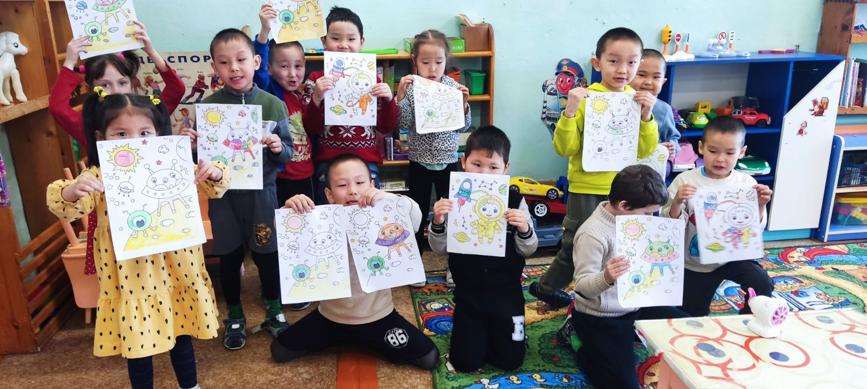
Рисунок «Полёт в космос»

Slide 13
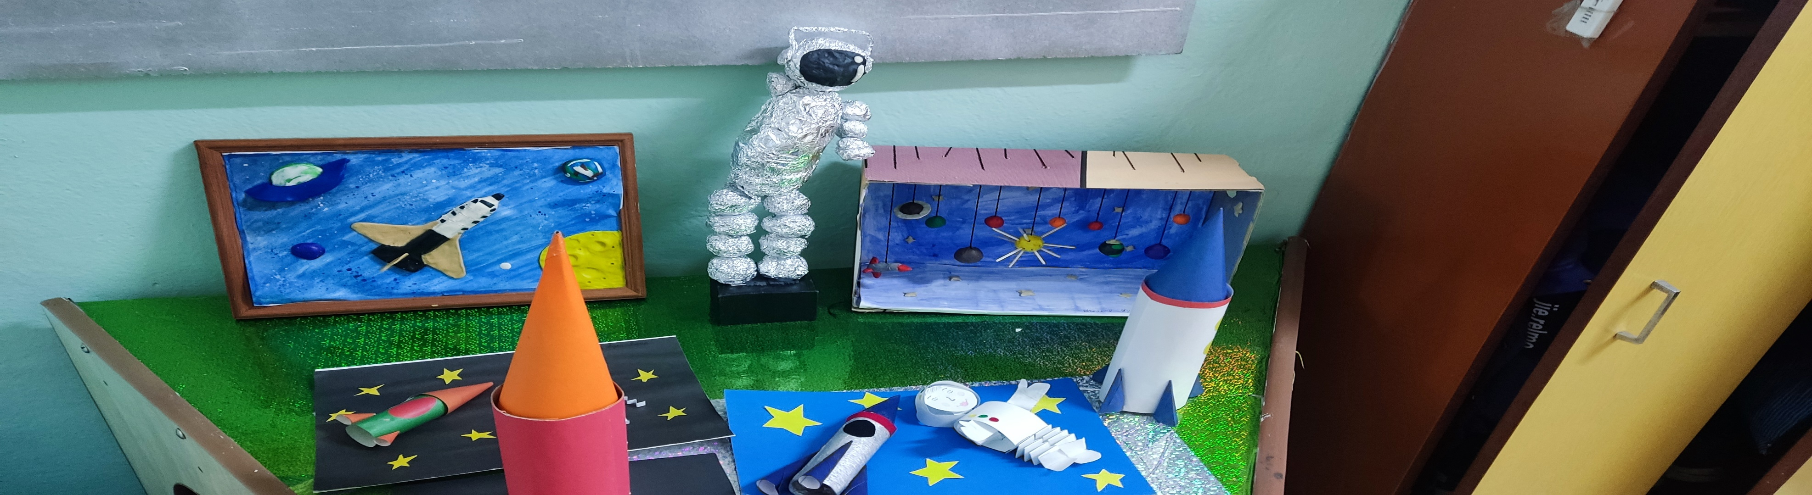
Заключительный этап выставка работ

Slide 14
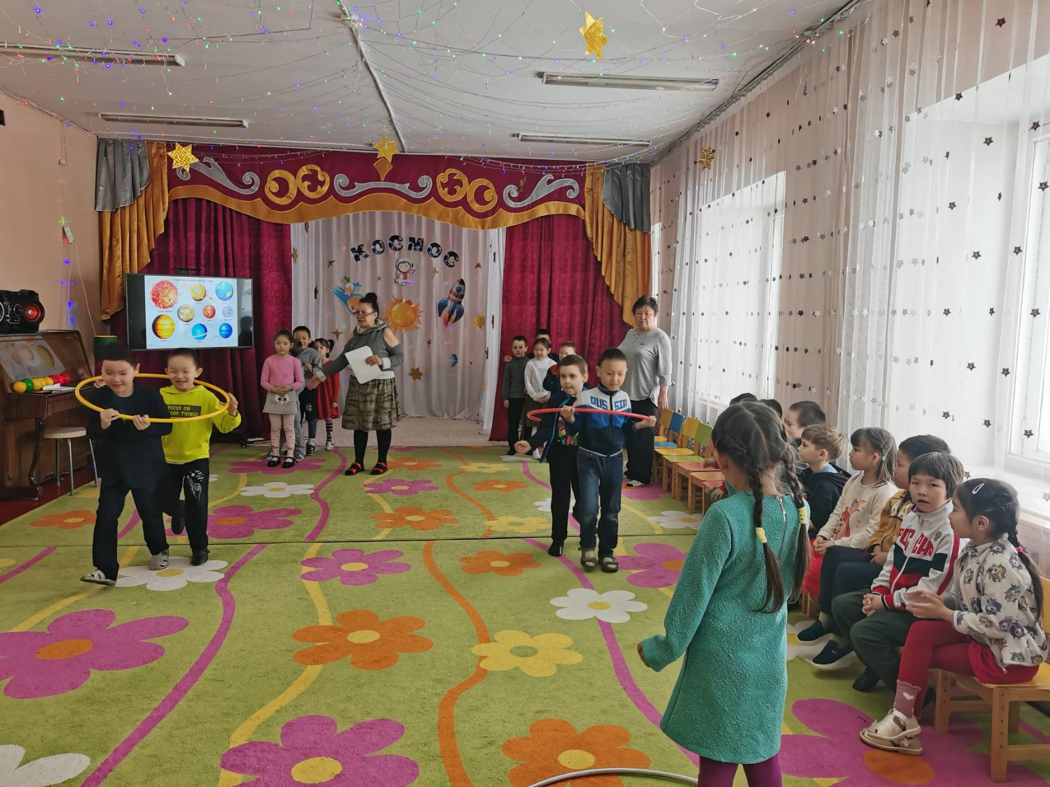
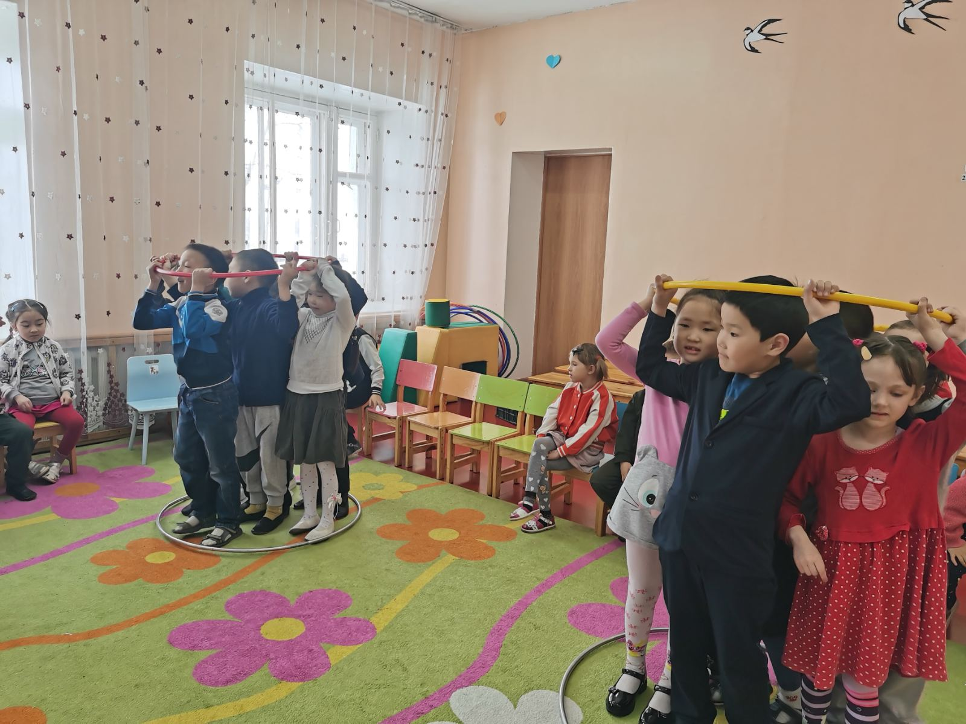
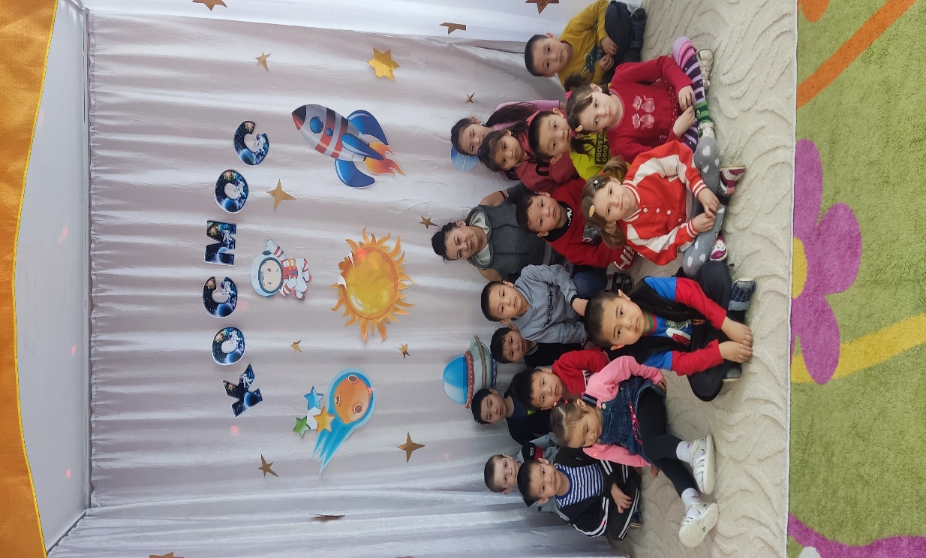
Музыкальное-развлечение путешествие в космос

Slide 15

Спасибо за внимание

